Slide 1

«Зарқын Тайшыбай
әлемі»
(80 жыл)

Slide 2

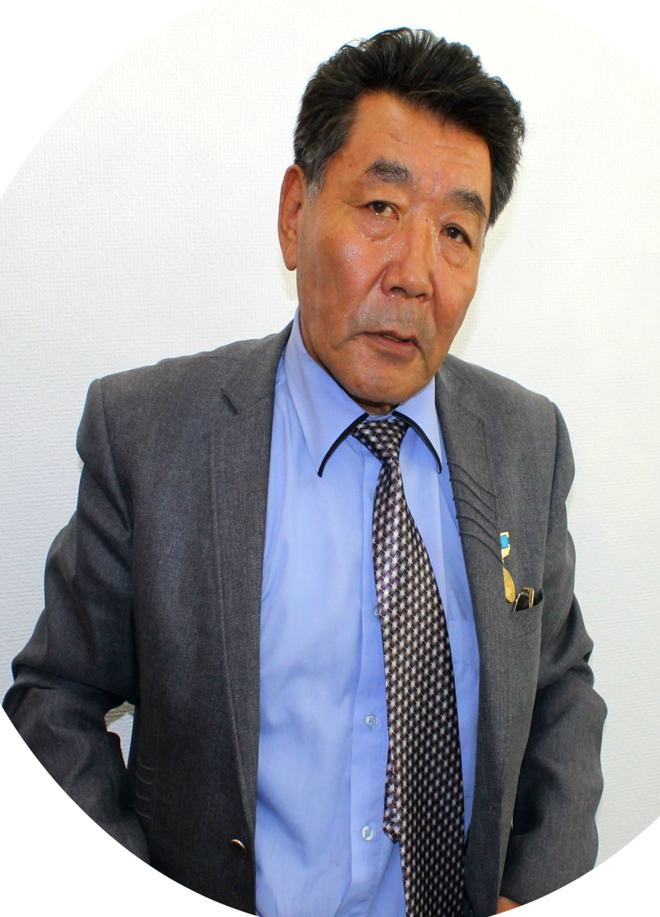
Заркын Сыздыкович Тайшыбай (род. 31 марта 1942, Каркаралинский район, Карагандинская область) — казахстанский филолог, историк журналистики, профессор СКУ им. М. Козыбаева, руководитель научного центра этнокультурных исследований, Заслуженный деятель Казахстана.

Slide 3

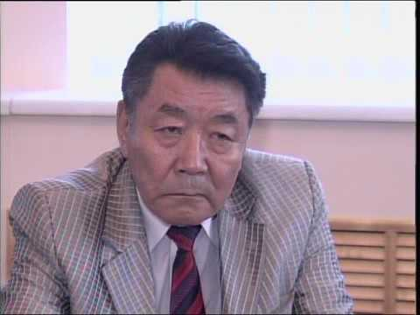
В 1959 году после окончания Кувской средней школы работал механизатором в колхозе, литработником, заместителем редактора, редактором районной газеты, заведующим отделами Карагандинской областной газеты «Орталық Қазақстан».
В 1964-70 годы учился на факультете журналистики Казахского государственного университета (ныне Национальный университет им. Аль-Фараби) по специальности «журналистика» и аспирантуру на кафедре истории журналистики.

Slide 4

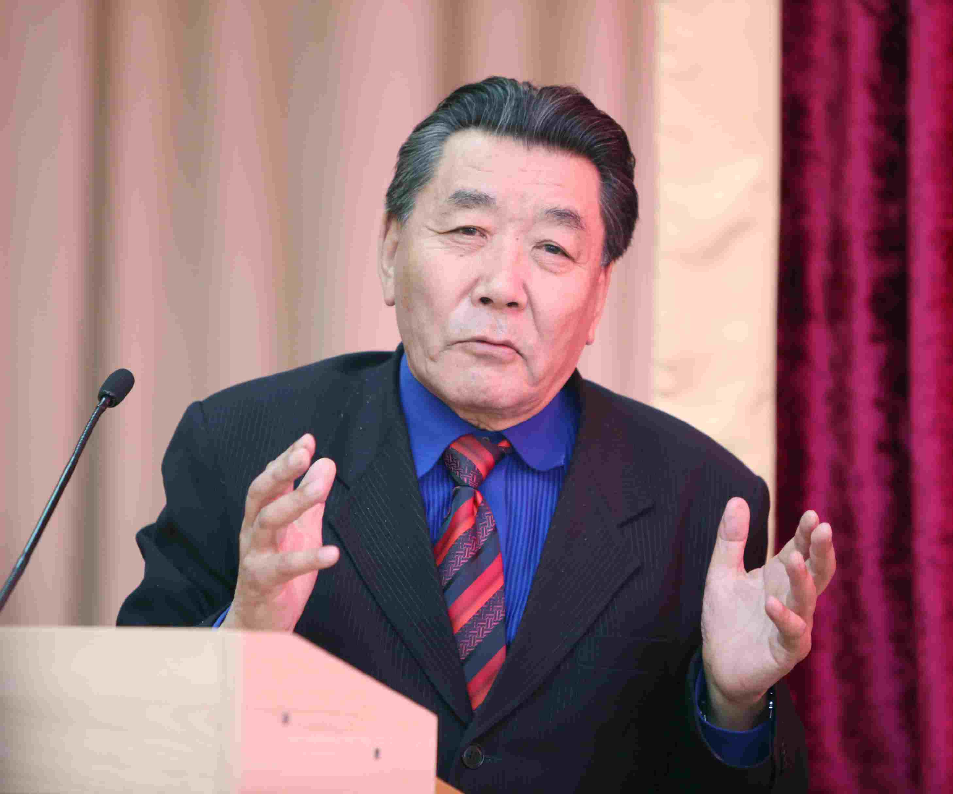
С 1992 года старший преподаватель кафедры казахского языкознания, заведующий кафедрой и отделением журналистики КарГУ им. Е.А. Букетова.
В 1993 году организовал кафедру журналистики в КарГУ им. Е. Букетова.
В 1997 году защитил диссертацию по теме «Некоторые дореволюционные источники абаеведения» и стал кандидатом филологических наук.
С 2000 года доцент, докторант, профессор Северо-Казахстанского государственного университета им. М. Козыбаева.
В 2001 году организовал специальность «Журналистика», где успешно ведет преподавательскую работу.
2001-2013 годы - руководитель Методического совета СКГУ по специальности «Журналистика», член Ученого совета и ректората.
С 2001 года по настоящее время руководитель научного центра «Этнокультурных исследований» СКГУ им. М. Козыбаева.

Slide 5

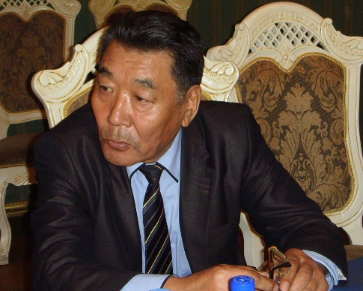
Занимается исследованиями по истории казахской литературы начала 20 века, ввел курс абаеведения, написал 19 статей о творчестве А. Байтурсынова, М., Ауезова, М. Жумабаева, С. Садуакасова и др.
Разработана рабочая учебная программа по истории казахской журналистики (1870-2000 гг.) и методическое пособие по истории русской журналистики. Вопросы краеведения и ономастики занимают солидное место в творчестве З. Тайшыбая. Им написан, на основе архивных материалов, ряд статей, освещающих важнейшие этапы Северного региона и области. Издана книга «Атамекен атаулары» (в соавторстве с К. Оспановым и К. Ахметжановой, Петропавл, 12 п.л. 2010), «Сыр сандығым – Қызылжар» (из истории Северного Казахстана), 2014, 12 п.л.
Является ответственным редактором научных и педагогических изданий: Рахим Б. Казахская историческая поэма. Он один из составителей энциклопедии: Караганды. Автор 43 статей в Казахской Советской энциклопедии и 37 статей в энциклопедии Абылай хан, изданной в 2013 году. Тайшыбай внес значительный вклад во внедрение казахского языка в науку и современное образование.

Slide 6

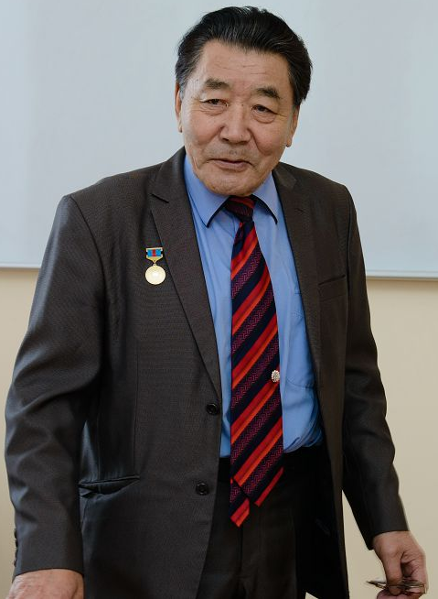
В 2001 году по приглашению Госдепартамента США посетил 5 университетов по программе «Подготовка журналистов в США», выступал с докладами на международных конференциях по проблемам современных СМИ и подготовки журналистов.
Награжден нагрудным Знаком «Почетный работник образования Казахстана» (2002), нагрудным знаком Ассоциации вузов Казахстана «Саңлақ автор» им. А. Байтурсынова (2007), медалью «Қазақ тілінің жанашыры» (2009), нагрудным знаком «Почетный журналист Казахстана» (2011), Почетными грамотами Министерства образования и науки Республики Казахстан (2000) и Министерства информации и связи (2011), Почетной грамотой Акима Северо-Казахстанской области (2002), Почетным дипломом Союза журналистов Казахстана (2002). В 2012 г. обладатель гранта «Лучший преподаватель года». Указом Президента Республики Казахстан от 5 декабря 2016 года Заркыну Сыздыковичу присвоено Почетное звание Заслуженный деятель Казахстана.

Slide 7

Библиография
В феврале 2014 года в СКУ состоялась презентация книги кандидата филологических наук, профессора Заркына Тайшыбая «Сыр сандығым — Қызылжар», где автор делает попытку с нового исторического ракурса проанализировать сложные и противоречивые события после октябрьского периода в Северном Казахстане. Выступившие на презентации главный редактор областной газеты «Солтүстік Қазақстан» К. Мусырман, директор Северо-Казахстанского областного архива С. Маликова, руководитель областного казахского культурно-просветительского центра «Асыл мура» Т. Сугирбаев, директор Института языка и литературы СКГУ, кандидат филологических наук Ж.Таласпаева и другие выразили уверенность в том, что книга «Сыр сандығым — Қызылжар» станет важным источником полезных сведений для молодых исследователей истории края. В 2016 году им изданы были еще три книги: «Жас азамат» газеті (31 шілде 1918 — 8 ақпан 1919): Көмекші оқу құралы. — Петропавл: М. Қозыбаев атындағы СҚМУ, 2016.-150 ; «Атамекен атаулары», монография в соавторстве с Ахмметжановой К. Б., Маликовой С. З. и Оспановым К. К.-350 стр; монография в соавторстве с Ибраевой А. Г. и Маликовой С. З.; Солтүстік Қазақстан облысы: тарих және тағылым: Монография. — Петропавл, 2016. — 288 б. (бірлескен: Мәлікова С., Ибраева А.)- 300 стр. "Я выбрал тернистый путь исследователя, " — говорит ученый и журналист. — «Но многое еще недоделано, недописано. Сложить перо мне еще рано».
Заркын Сыздыкович Тайшыбай является сегодня автором более двухсот научных статей, двенадцать учебных пособий, одиннадцать монографий по истории и культуре Республики Казахстан, причем многие из них посвящены Северо-Казахстанской области.

Slide 8

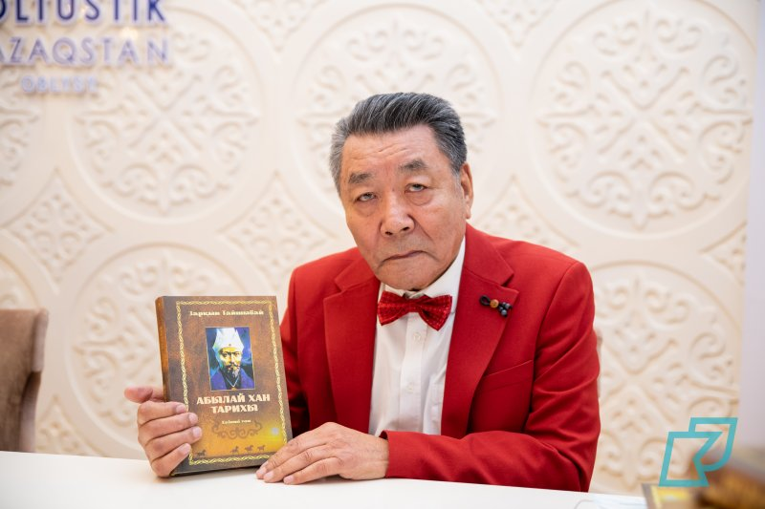
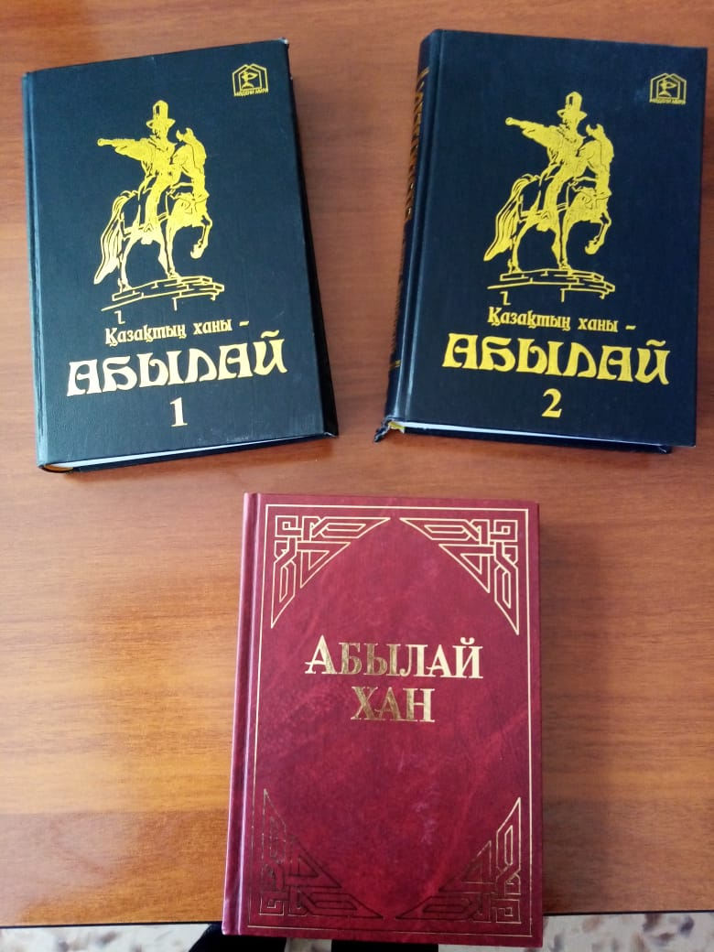
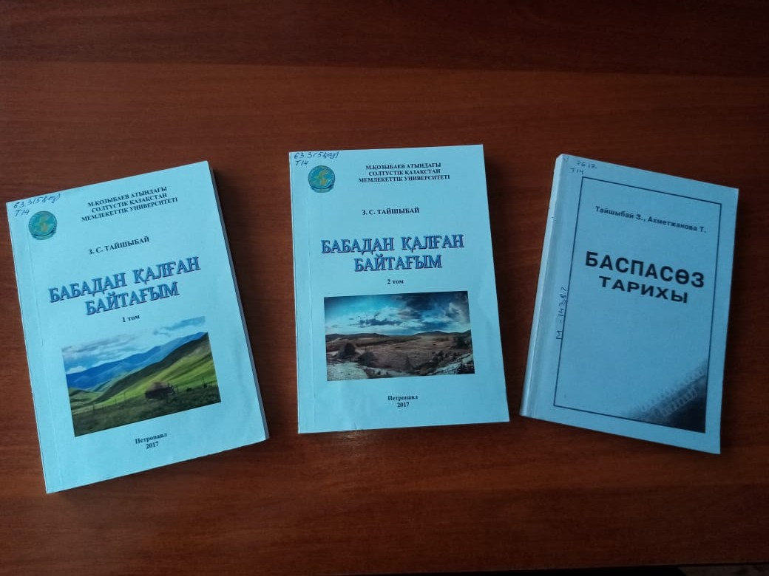

Slide 9
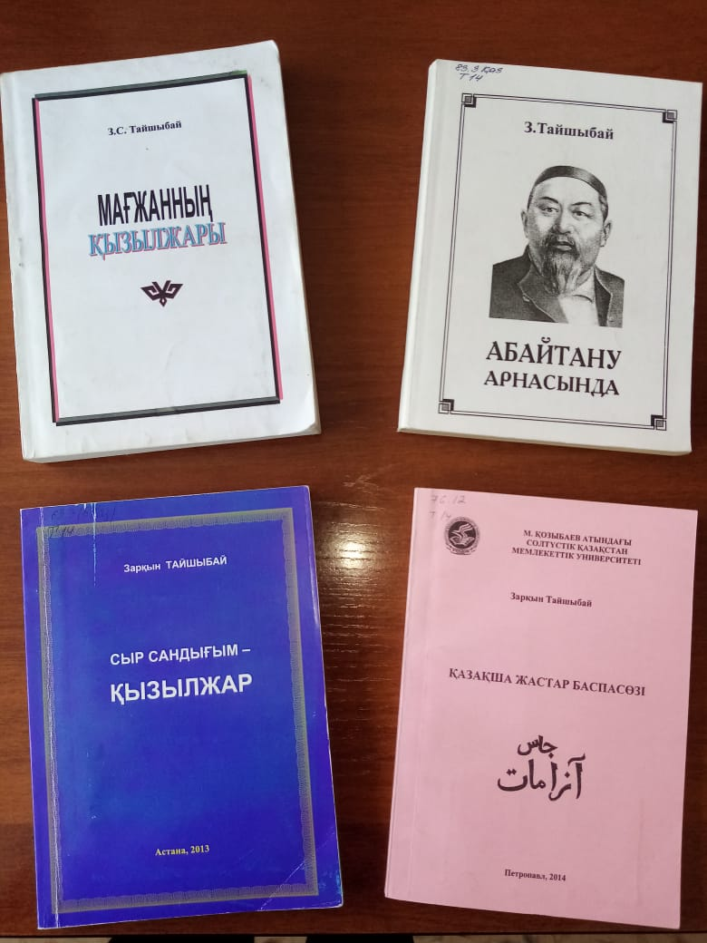
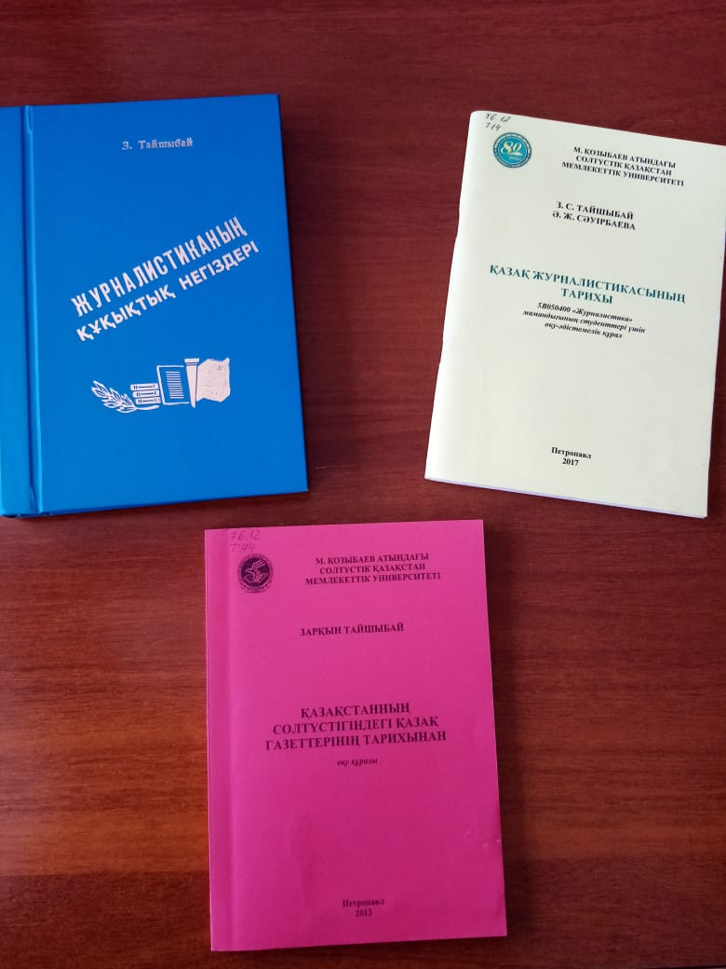

Slide 10

З.С. Тайшыбайдың кітаптары мен ғылыми еңбектерінің тізімі
Кітаптары - Книги:
Абай және баспасөз. - Караганда: КарГУ им. Е.А. Букетова, 1997.- 180 б.
Абайтану арнасында (1889-1916): монография.- Петропавл; Астана, 2006. - 258 б.
Абылай атын ардақтап: оқу құралы - Петропавл : М. Қозыбаев атындағы СҚМУ, 2014 . - 204, [2] б
Абылай хан тарихы: Өмірі мен қызметіне қатысты құжаттар мен зерттеу материалдары: Ғылыми басылым.-Петропавл, 2021.- Т.1.- 564 б.
Абылай хан тарихы: Өмірі мен қызметіне қатысты құжаттар мен зерттеу материалдары: Ғылыми басылым.-Петропавл, 2021.- Т.2.- 564 б.
Абылай хан тарихы: Өмірі мен қызметіне қатысты құжаттар мен зерттеу материалдары: Ғылыми басылым.-Петропавл, 2021.- Т.3.- 568 б.
Абылай хан: Өмірі мен қызметіне қатысты құжаттар мен материалдар жинағы / Құраст. З.С. Тайшыбай. - Петропавл: Астана, 2005. - 477 б.
Абылай хан: Энциклопедия / З. Тайшыбай.- Алматы: Қазақ энциклопедиясы, 2013. – 597 б.
Алаш көсемсөзі: Хрестоматия / ред. Г. Ахметжанова - Петропавл: М. Қозыбаев атындағы СҚМУ, 2003. - 254 б.
Алтын бесік ән орда. - Қарағанды: Болашақ, 1997. - 150 б.
Атамекен атаулары: Монография.- Петропавл: Северный Казахстан, 2014.- 350 б.- (бірлескен: Ахметжанова К., Мәлікова С., Карашев К.).
Аударманың тарихы, теориясы мен тәжірибесі: Оқу құралы. - Петропавл, 2002. – 72 б.
«Есіл даласы»-100. «Жас азамат-95»: Жинақ, Петропавл: Северный Казахстан, 2012.- 280 б.- (бірлескен: Мәлікова С.).
Ахметжанова Г.Б. Алаш көсемдерінің өсиет-өнегесі: оқу құралы / Г. Б. Ахметжанова, З. С. Тайшыбай. - Петропавл: М.Қозыбаев атындағы СҚУ, 2021. - 186 б.
Бабадан Қалған байтағым: 5В050400 "Журналистика" мамандығының студенттері үшін оқу-әдістемелік құралы / З. С. Тайшыбай. - Петропавл: М. Қозыбаев атындағы СҚМУ. - 2017. Т.2. - 256 б.
Бабадан Қалған байтағым: 5В050400 "Журналистика" мамандығының студенттері үшін оқу-әдістемелік құралы / З. С. Тайшыбай. - Петропавл: М. Қозыбаев атындағы СҚМУ. - 2017. Т.1. - 253 б.
Бабадан Қалған байтағым: 5В050400 "Журналистика" мамандығының студенттері үшін оқу - әдістемелік құралы / З. С. Тайшыбай. - Петропавл: М. Қозыбаев атындағы СҚМУ. - 2017. Т.2. - 256 б.

Slide 11

Баспасөз тарихы: Әдiстемелiк оқу құралы / З. Тайшыбай. - Петропавл: М. Қозыбаев атындағы СҚМУ, 2003. - 181 б.
«Жақып Ақбаев. - Алматы: Жеті жарғы, 1997. - 190 б.- (бірлескен: Н.О. Дулатбеков).
Жас азамат» газеті (31 шілде 1918 -8 ақпан 1919): көмекші оқу құралы.- Петропавл: М. Қозыбаев атындағы СҚМУ, 2016.- 150 б.
Журналистикаға кіріспе: 5В050400 "Журналистика" мамандығының студенттері үшін оқу-әдістемелік құрал / З. С. Тайшыбай, Ә. Ж. Сәуірбаева. - Петропавл: М. Қозыбаев атындағы СҚМУ, 2017. - 106 б.
Журналистиканың құқықтық негіздері: Әдістемелік оқу құралы. - Петропавл: М. Қозыбаев атындағы СҚМУ, 2008. - 312 б.
Қазақ журналистикасының тарихы: оқу-әдістемелік құрал / З. С. Тайшыбай, Ә. Ж. Сәуірбаева. - Петропавл: М. Қозыбаев атындағы СҚМУ, 2017. - 96 б.
Қазақ журналистикасының тарихы : оқу-әдістемелік құрал / З. С. Тайшыбай, Ә. Ж. Сәуірбаева. - Петропавл: М. Қозыбаев атындағы СҚМУ, 2017. - 96 б.
Қазақстанның солтүстігіндегі қазақ газеттерінің тарихынан: оқу құралы. - Петропавл: М. Қозыбаев атындағы СҚМУ, 2013. - 174 б.
Қазақтың ханы - Абылай: Дәуірі, өмірі мен қызметіне қатысты құжаттар мен материалдар / Құраст. З. Тайшыбай. - Алматы: Ел-шежіре, 2011.- Т.2. - 640 б. - (Мәдени мұра).
Қазақтың ханы - Абылай: Дәуірі, өмірі мен қызметіне қатысты құжаттар мен материалдар / З. Тайшыбай. - Алматы: Ел-шежіре, 2011.- Т.1 . – 640 б. - (Мәдени мұра).
Қазақша жастар баспасөзі (1918-1991): әдiстемелiк оқу құралы. - Петропавл: М. Қозыбаев атындағы СҚМУ, 2014. - 144 б.
Мағжан Жұмабай өмірі мен шығармашылығының шежіресі. Монография.- Петропавл: Северный Казахстан, 2018.- 60 б.
Мағжанның Қызылжары: ғылыми басылым / З.С. Тайшыбай. - Петропавл: М. Қозыбаев атындағы СҚМУ, 2006. - 341 б.
Мағжанның Қызылжары: Зерттеу. - Астана: Астана-полиграфия, 2008. - 232 б. - (Уақыт және қаламгер).
Солтүстік Қазақстан облысы: тарих және тағылым: Монография. - Петропавл, 2016.- 288 б.- (бірлескен: Мәлікова С., Ибраева А.).
Сыр сандығым - Қызылжар: Солтүстік Қазақстан облысының тарихынан / Ред. К. Б. Ахметжанова.-Астана, «Принт» баспасы, 2013.- 250 б.
Хрестоматия по истории государства и права: Учебное пособие. - Алматы: Жеті жарғы, 270 б. - (бірлескен: Н.О. Дулатбеков, Ж.О. Артықбаев).

Slide 12

Награды
Медаль «За трудовое отличие». В ознаменование 100-летия со дня рождения В.И. Ленина, 1970;
«Ветеран труда», 1990;
Почетная Грамота Министерства образования и науки РК, 1998;
Почетный работник образования РК, 2002;
Почетная грамота Акима Северо-Казахстанской области, 2002;
Почетный диплом Союза журналистов Казахстана, 2002;
Медаль им. А. Байтурсынова «Саңлақ автор», 2008;
Нагрудной знак «Казак тілінін жанашыры», 2009;
Почетный журналист Казахстана, 2012;
Почетная грамота Министерства связи и информации РК, 2012;
Почетная грамота Акима Карагандинской области, 2012;
Большая золотая медаль СКГУ им. М. Козыбаева, 2012;
Почетный профессор КарГУ им. Букетова, 2012;
Почетный профессор Карагандинского университета «Болашак», 2012;
Победитель Республиканского конкурса за звание «Лучший преподаватель ВУЗа 2012 года»;
Присвоено Почетное звание Заслуженный деятель Казахстана: Указ Президента РК от 5 декабря 2016 года.

Slide 13

Спасибо за внимание!!!
Всю литературу Тайшыбая З.С. можете приобрести в 10 корпусе, ауд 106,109.
С уважением библиотека.

